Slide 1

Expérimentation Thérapies Orales en Normandie
Réunion ARS - Normandie
9 juillet 2021

Slide 2

Sommaire
Le contexte de déploiement de l’expérimentation
3
Déroulé de l’expérimentation
8
Le dispositif Art 51 Thérapies Orales - Onco’link
13
La Normandie et les besoins relatifs à la prise en charge
24
Questions et échanges
2

Slide 3
Sommaire
Le contexte de déploiement de l’expérimentation
3
Déroulé de l’expérimentation
8
Le dispositif Art 51 Thérapies Orales - Onco’link
13
La Normandie et les besoins relatifs à la prise en charge
24
Questions et échanges
31
3

Slide 4






L’essor des thérapies orales pour le cancer a fait évoluer le parcours des patients qui aujourd’hui récupèrent leur traitement anticancéreux dans la pharmacie de leur choix
Augmentation des anticancéreux oraux
Patients sous anticancéreux oraux et pharmacies
Patients sous anticancéreux oraux et médecins traitants
Depuis le début des années 2000, les anticancéreux par voie orale ont connu un essor considérable
Ces traitement incluent les chimiothérapies cytotoxiques, les thérapies ciblées et l’hormonothérapie.
Aujourd’hui, ~60 anticancéreux oraux sont dispensés en officine, correspondant à 1,73 milliards d’euros de dépenses de l’Assurance Maladie en 2016, soit presque 10% des dépenses relatives aux médicaments délivrés en ville.
En moyenne, il est estimé que chaque pharmacie compte 2 patients sous thérapies orales par an
Il existe environ 21 000* pharmacies en France
Il existe environ 36 500* cabinets médecins libéraux en France et 61 429 médecins libéraux
La communication entre le médecin traitant et l’équipe hospitalière n’est pas toujours fluide
Les thérapies orales changent la prise en charge du cancer et permettent une prise en charge moins contraignante pour les patients puisque le traitement peut être pris à domicile.
Cela nécessite de renforcer le suivi des effets indésirables et de l’observance des traitements
4
Nombre d'officines - Les pharmaciens - Ordre National des Pharmaciens
Cabinets de groupe et MSP : les chiffres clés de l'installation libérale - MACSF

Slide 5
Cela conduit à de nombreux changements à la fois pour les patients et pour les professionnels de santé, à l’hôpital et en ville
pour les patients
pour les professionnels
Les patients gèrent leur traitement, et donc leurs effets, depuis leur domicile
Les patients ont besoin de sécuriser leur prise en charge à domicile et de se sentir en confiance autour d'une équipe ville-hôpital en coordination
Les équipes hospitalières manquent de moyens et de ressources pour assurer l’accompagnement à distance
Les professionnels de la ville et de l'hôpital doivent se coordonner pour sécuriser le suivi du patient
Les pharmacies d'officine sont confrontées à des traitements complexes et peu fréquents
Problèmes identifiés
Pour améliorer la prise en charge des patients, la coordination entre les professionnels de ville et hospitaliers est essentielle,
Mais ce « nouveau » rôle des professionnels de santé n’est ni financé ni accompagné
5

Slide 6



45 établissements ayant de l’activité en cancérologie ont saisi l’opportunité de l’art 51 et ont proposé un dispositif organisationnel innovant ainsi qu’un nouveau modèle de financement
Article 51
L’art 51 est un article de la LFSS 2018 permettant de promouvoir des organisations innovantes contribuant à améliorer le parcours des patients, l’efficience du système de santé, l’accès aux soins ou encore la pertinence de la prescription des produits de santé
Une opportunité pour 45 établissements
Sous l’impulsion du Ministère, après des déclarations d’intention isolées, un cahier des charges commun a été produit, sous l'égide d'Unicancer
Lancement
L’arrêté relatif à l’expérimentation de suivi à domicile des patients sous anti-cancéreux oraux a été publié le 30/11/2020 : la date prévue des premières inclusions est le 01/10/2021
6

Slide 7
Sommaire
Le contexte de déploiement de l’expérimentation
3
Déroulé de l’expérimentation
8
Le dispositif Art 51 Thérapies Orales - Onco’link
13
La Normandie et les besoins relatifs à la prise en charge
24
Questions et échanges
7

Slide 8


Rappel de l’historique du projet
2018 | 2019 | 2020 | 2020 | 2020 | 2021
Janvier-décembre | Janvier-juin | Juin -décembre | Janvier-juin | Juin -décembre
Lettres d’intention
Cahier des charges
<
Dépôts de 8 lettres d’intention indépendants
Convergence des projets
18 février
Premier costrat
11 mars
Réunion de lancement
16 réunions de travail sont effectuées pour converger vers un projet national
6 sept.
Dépôt
cahier des charges
Plusieurs groupes de travail pour apporter les compléments demandés
19 juin .et 11 sept
Nouveau
cahier des charges
30 novembre
Publication de l’arrêté
Action indépendante de :
Unicancer
Oncoral (ARA)
CH Bastia et Castelluccio (Corse)
Vivalto (Normandie)
CHU Brest et CH Quimper (Bretagne)
APHP et Hop. Foch (IDF)
CTIS :
comité ministériel
Travail distanciel :
quelques représentants
des porteurs,
les équipes du Ministère,
de l’Assurance Maladie et des ARS
CTIS :
comité ministériel
CTIS :
comité ministériel
Groupe de travail:
quelques représentants
des porteurs,
les équipes du Ministère,
de l’Assurance Maladie et des ARS
CTIS :
comité ministériel
CTIS :
comité ministériel
8
Notes:
15 passages en CTIS au total
Principales observations du CTIS :
Soutenabilité financière
Montant des forfaits
Création d’un pilote
Montant des crédits d’ingénierie
Mise à jour des volumétrie d’inclusion

Slide 9




L'expérimentation Onco'link revêt un caractère particulier dû à un dimensionnement important
Des paramètres exceptionnels dans le cadre d’un article 51 :
Nombre d’établissements
Volume de patients inclus
Volumes financiers en jeu
45 sites expérimentateurs
15 000 patients inclus en 3 ans
Budget conséquent de 33,4 M€
Volume de pharmacies inclues
Volume de Médecins Traitants inclus
Entre 10 000 et 15 000 pharmacies inclues
Entre 10 000 et 15 000 médecins traitants inclus
9

Slide 10
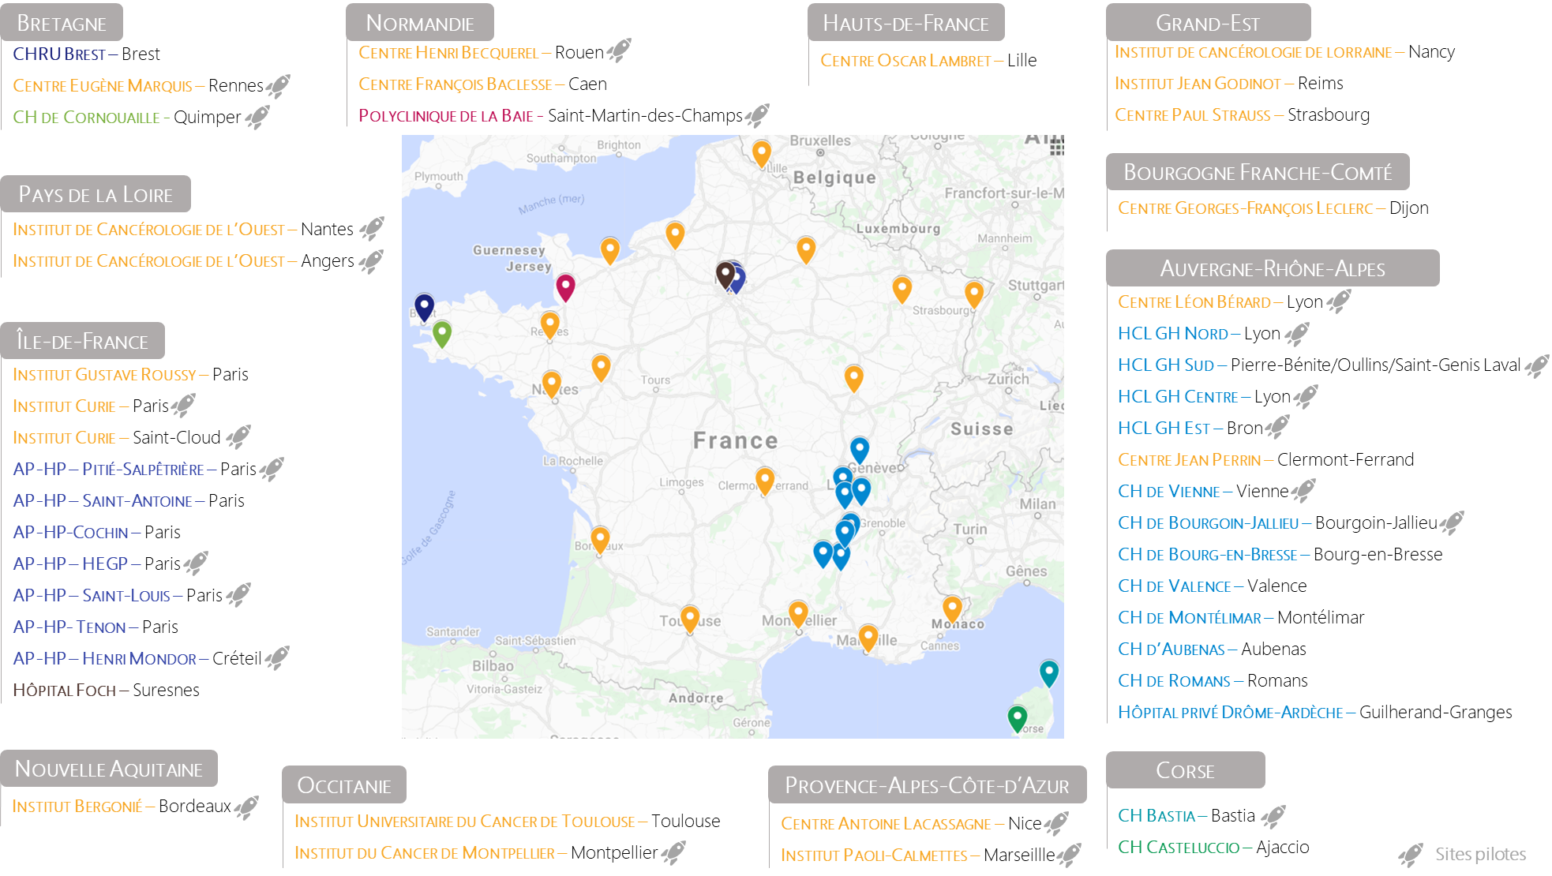
Et une portée nationale, avec des établissements de tous types et tailles
Pilotage national
10

Slide 11




L’expérimentation se déroulera en 3 phases distinctes
2021 |  |  |  | 2022 |  |  |  | 2023
Janvier-Mars | Avril-Juin | Juillet-septembre | Septembre décembre | Janvier-Mars | Avril-Juin | Juillet-septembre | Septembre décembre | Janvier-décembre
11 mars
Réunion de lancement
1
octobre
Premières inclusions
juillet
Premières inclusions
Groupe pilote - 24 ets
Groupe pilote - 24 ets
Tous les établissements - 45 ets
Démarrage
Phase pilote – 9 mois
Phase cible – 24 mois
Clarification de sujets au niveau national
Signature des conventions avec la CNAM
Préparation opérationnelle des sites pilotes (24)
Mise en œuvre opérationnelle pour les sites pilotes
Suivi de la montée en charge
Analyse de la phase pilote et recalibrage éventuel des forfaits
Préparation opérationnelle des sites cibles (+21)
Mise en œuvre opérationnelle pour tous les sites (+21)
Évaluation
2 255 patients
12 600 patients
Mise en place des outils et processus
Analyse de la phase pilote
Évaluation de l’expérimentation
11

Slide 12
Sommaire
Le contexte de déploiement de l’expérimentation
3
Déroulé de l’expérimentation
8
Le dispositif Art 51 Thérapies Orales - Onco’link
13
La Normandie et les besoins relatifs à la prise en charge
24
Questions et échanges
31
12

Slide 13










L’expérimentation Thérapies Orales – Onco’Link vise à améliorer la qualité du suivi des patient tout en diminuant les dépenses liées aux complications
Objectifs stratégiques de l’expérimentation
  Améliorer la qualité du suivi des patients sous thérapies orales
  Baisser la consommation des soins et des biens médicaux liés complications et aux problèmes de mauvais suivi du traitement de ces patients
1
2
      Au travers, la création d’un lien important entre l’hôpital et la ville afin de permettre un suivi financé des patient à domicile
13

Slide 14






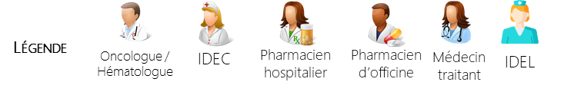
Elle repose sur une action coordonnée de l’ensemble des acteurs…
Oncologue / Hématologue
IDEC
Pharmacien hospitalier
Pharmacien d’officine
Médecin
traitant
IDEL
Expertise sur la pathologie et les traitements
Proximité et premier recours
Patients
Acteur de son parcours

Slide 15





En ville, le rôle du pharmacien d’officine est central dans le dispositif
Rendre le patient autonome et acteur de son traitement
Favoriser le suivi, le bon usage et l’observance des anticancéreux oraux
Limiter la perte de repères de ces patients
Alerter sur les effets indésirables
Assurer une prise en charge coordonnée du patient.
Aider le patient dans la gestion des traitements
Informer le patient et obtenir l’adhésion à son traitement
15

Slide 16




Le médecin traitant est le professionnel de premier recours en ville
Assurer une prise en charge coordonnée du patient.
Premiers recours pour la prise en charge des effets indésirables «simples »
Limiter la perte de repères de ces patients
Médecin traitant
Prévenir et alerter l’équipe hospitalière sur les effets indésirables
Maintenir le suivi du patient durant son traitement
Alerter l’équipe hospitalière en cas de changement thérapeutique liés à d’autres pathologies
Aider le patient dans la gestion des traitements
Informer le patient et obtenir l’adhésion à son traitement
16

Slide 17
Les professionnels de ville interviennent principalement en lien avec l’IDEC pour le bon suivi du patient
En lien avec l’IDEC hospitalière et le cancérologue pour le suivi tout au long
du parcours du patient
Suivi pharmaceutique coordonné : expertise du traitement et sécurisation de la dispensation et de l’observance
Les établissements se structurent et sont financés pour bien pouvoir se coordonner avec la ville et le patient.
Le médecin traitant peut toujours requérir leur expertise
Cancérologue
Suivi tout au long
du parcours du patient et point de contact pour les professionnels de ville
Pharmacien hospitalier
IDEC
Patient
Les professionnels de ville remontent les données relatives au patient aux établissements
Suivi coordonné du patient pour les
réponses de premiers recours aux prises en charges des effets indésirables
Pharmacien officine
Principal point de contact physique pour
le patient près de son domicile
17

Slide 18


Les étapes clés de la séquence 1 (1/2) : entre inclusion des acteurs et initiation du traitement
Séquence 1
Partie 1 : Inclusion des acteurs et préparation du traitement – 1er mois
1
2
4
Consultation d’annonce
Inclusion du patient
Evaluation tripartite
Ets
3a
5a
6a
Conciliation médicamenteuse et analyse pharma.
Inclusion du PHO
Inclusion du MT
CR de conciliation
Traitement médicamenteux
Bulletin d’adhésion
Bulletin d’adhésion
3b
5b
6b
Ville
Conciliation médicamenteuse et analyse pharma.
Inclusion du PHO
Inclusion du MT
18

Slide 19

Les étapes clés de la séquence 1 (2/2) : entre inclusion des acteurs et initiation du traitement
Séquence 1
Partie 2 : Initiation du traitement - 1er mois
10
13
14
Suivi du patient
Consultation d’évolution tumorale/renouvellement
Décision de fin de séquence
Ets
7
9
12
Entretien de pré-dispensation
Transmission du CR
11
En cas d’urgences
Coordination
CR
7
9
11
12
Entretien de pré-dispensation
Transmission du cr
Coordination
En cas d’urgences
Ville
8
Dispensation en officine
19

Slide 20
Les étapes clés de la séquence 2 : mise en œuvre du suivi proximal coordonné avec la ville
Séquence 2
Suivi Proximal – 3 mois
2
4
7
8
Suivi du patient
Consultation d’évolution tumorale/renouvellement
Décision de fin de séquence
Ets
2a
3a
5a
6a
Conciliation de suivi
Transmission du CR
Coordination
En cas d’urgences
CR
2b
3b
5b
6b
Conciliation de suivi
Transmission du cr
Coordination
En cas d’urgences
1
Ville
Dispensation en officine
Etapes qui se reproduisent chaque mois de la séquence (3 fois)
20

Slide 21
Les étapes clés de la séquence 3 : mise en œuvre du suivi distal coordonné avec la ville
Séquence 3
Suivi distal – 6 mois
4
8
9
Suivi du patient
Consultation d’évolution tumorale/renouvellement
Décision de fin de séquence
Ets
2
3a
5a
6a
7a
Conciliation de suivi
Transmission du CR
Suivi alterné Oncologue/MT
Coordination
En cas d’urgences
Prescription
CR
2
3b
5b
6b
7b
Conciliation de suivi
Transmission du cr
Suivi alterné Oncologue/MT
Coordination
En cas d’urgences
1
Ville
Dispensation en officine
Etapes qui se reproduisent chaque mois de la séquence (6 fois)
21

Slide 22


Les forfaits expérimentés sont calculés à la séquence de soins et permettent de rémunérer l’ensemble des acteurs du parcours
Séquence 1
Séquence 2
Séquence 3
Primoprescription
Suivi proximal
Suivi distal
1 mois
3 mois
6 mois
Forfait
Option A
Option B
Forfait
Option A
Option B
Forfait
Option A
Option B
Dispensation en ville
Dispensation hospitalière
Dispensation en ville
Dispensation hospitalière
Dispensation en ville
Dispensation hospitalière
Ets
303 €
342 €
365 €
434 €
61 €
254 €
PHO
80 €
40 €
80 €
50 €
MT
25 €
25 €
25 €
25 €
50 €
Ces forfaits permettent de rémunérer tous les acteurs du parcours de soins :
le forfait des établissements inclut la rémunération du pharmacien hospitalier et de l’IDEC, de la MIG PPCO et des consultations de renouvellement de prescription des cancérologues
22

Slide 23
Sommaire
Le contexte de déploiement de l’expérimentation
3
Déroulé de l’expérimentation
8
Le dispositif Art 51 Thérapies Orales - Onco’link
13
La Normandie et les besoins relatifs à la prise en charge
24
Questions et échanges
31
23

Slide 24





Trois établissements participent à l’expérimentation en Normandie
Chefs de projet
Phase pilote
Nombre de patients phase pilote
Nombre de patients phase cible
Centre Henri Becquerel
Administratif : Artus PATY
Médical : Mikael DAOUPHARS
Oui
80
450
Polyclinique de la Baie
Administratif : Marie-Pascale CHAGUE, Vincent GERVAISE
Médical : Clarisse CADIEU
Oui
25
130
Centre François Baclesse
Administratif : Jean-Luc Hamon
Médical : Marie-Pierre GALAIS
Non
-
300

Slide 25













L’expérimentation thérapies orales implique de nombreux circuits de données à des finalités diverses
Prise en
charge du patient
Suivi, analyse et évaluation
Plateforme expé TO
Patient
Plateforme DEMEX
IDEL
Évaluateur
Hôpital
Médecin traitant
Facturation
Pharmacien d’officine
Plateforme Art 51
25

Slide 26



La prise en charge des patients implique 4 usages SI identifiés
Prise en
charge du patient
Objectif
Inclure le volume de patients requis et assurer une prise en charge sécurisée en coordination avec la ville
PRISE EN CHARGE PATIENT
Coordination du parcours (outil de l’IDEC)
Patient
Suivi du patient à domicile / éducation thérapeutique
Suivi du patient à domicile
IDEL
Échange de données ville/hôpital
Hôpital
Échange de données ville-hôpital
Médecin traitant
Coordination du parcours
Conciliation médicamenteuse
Conciliation médicamenteuse
Pharmacien d’officine
26

Slide 27



Focus sur les besoins relatifs au périmètre - prise en charge
 | Informations échangées | Emetteur ↔ Récepteur | Séquence
Coordination du parcours (outil de l’IDEC) | Données Patients | IDEC ↔ onco/ PHH | 1
Coordination du parcours (outil de l’IDEC) | Données parcours (inclusion, où en est-il de son parcours de soin ?) | IDEC ↔ onco/ PHH | 1, 2, 3
Suivi du patient à domicile | Suivi des effets indésirables | Patient ↔ IDEC PHO ↔ Patient | 1, 2, 3
suivi du patient à domicile | Suivi de l’état général | Patient ↔ IDEC PHO ↔ Patient | 1, 2, 3
suivi du patient à domicile | Suivi de l’observance | PHO ↔ Patient | 1, 2, 3
suivi du patient à domicile | Plan de prise / coaching / éducation thérapeutique | PHO ↔ Patient | 1, 2, 3
Echange de données ville-hôpital | Données administratives (bulletin d’adhésion) | PHO / MT / IDEL ↔ équipe hospitalière | 1
Echange de données ville-hôpital | Données de santé (CR des entretiens pharmaceutiques, dont score d’observance, EI) | PHO ↔ équipe hospitalière | 1, 2, 3
Conciliation médicamenteuse | Données de santé (médicaments pris par le patient) | PHH ↔ PHO | 1
 | Données « expert » (quels effets des molécules) | PHH ↔ PHO | 1
1
2
3

Slide 28
Sommaire
Le contexte de déploiement de l’expérimentation
3
Déroulé de l’expérimentation
8
Le dispositif Art 51 Thérapies Orales - Onco’link
13
La Normandie et les besoins relatifs à la prise en charge
24
Questions et échanges
28

